Slide 1


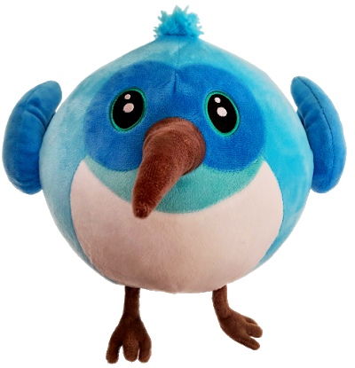
Dart e flutter do início à imersão
Everton coimbra de Araújo
evertoncoimbra@gmail.com

Slide 2


Instalação e preparação do ambiente em seu equipamento
https://flutter.dev/

Slide 3
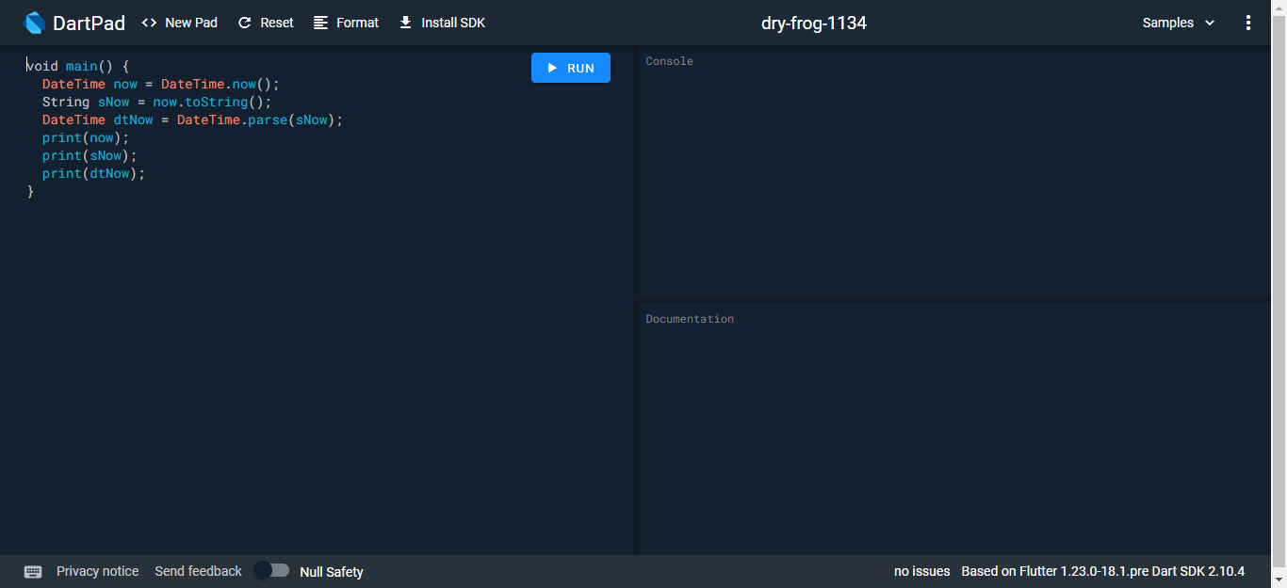
Dartpad como ambiente inicial de testes
https://dartpad.dev/

Slide 4
Metodologia adotada para o curso Foco em PROJETOS
Contexto
Problema
Solução
Teoria

Slide 5
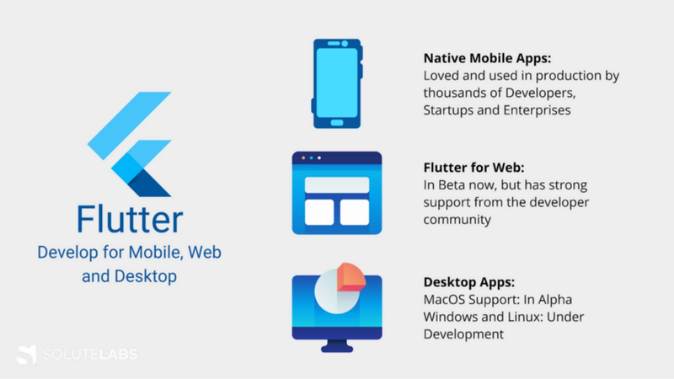
PLATAFORMAS ALVO
https://www.solutelabs.com/blog/flutter-for-web-an-ultimate-guide

Slide 6
Tomo 1 Introdução ao Dart
Estrutura sequencial

Slide 7
Tomo 1 – Introdução ao Dart Estrutura sequencial

